Slide 1
A rendszerfejlesztés életciklusa
Vízió
Követelmények feltárása
Elemzés
Architekturális tervezés
Tervezés
Implementálás
Tesztelés
Üzembe helyezés
Üzemeltetés
Karbantartás
Evolúció
Üzemen kívül helyezés

Slide 2
UML
Irodalom: Harald Störrle: UML 2 (magyarul is)
Unified Modeling Langugage (Egységesített modellező nyelv)
Az objektum-orientált szemléletre épülő elemzés és tervezés eszköze
Szabványos jelölésrendszer
Alapvetően grafikus nyelv

Slide 3
Osztálydiagram
Az UML sok eszköze közül az egyik az osztálydiagram, aminek néhány részéről fogunk tanulni ezen az órán (a többiről más tárgyakban).

Slide 4
Osztálydiagram
Az UML osztálydiagramjában definiált osztály és a Java osztály nem teljesen egyezik, az UML osztályfogalma sokkal bővebb (a modellezés miatt).
Az UML-ben az osztály lehet
fogalom (fogalom definíció pl. egy dokumentációban),
típus
objektumhalmaz
Implementáció
Az életciklus fázisaiban:
elemzési fázisban: fogalom (típus)
tervezési fázisban: típus, objektumhalmaz (fogalom, kód)
megvalósítási fázisban: típus, objektumhalmaz, kód

Slide 5
Osztálydiagram
A megvalósítási fázisban az osztályok egy implementációs nyelv (pl. Java) konstrukcióival ekvivalensek közvetlenül.

Slide 6
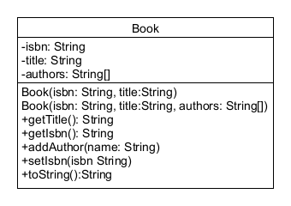
Osztálydiagram
Osztálynév
Tagok
Metódusok

Slide 7
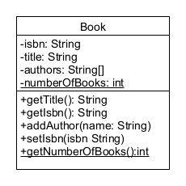
Osztálydiagram
Statikus tag és metódus aláhúzott

Slide 8
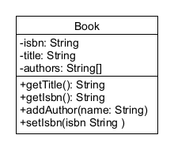
Osztálydiagram
Láthatósági attribútumok (Access modifiers):
- private
+public
#protected
~package (az attribútum ugyanazon csomag minden eleme számára látható) (default, semmi)

Slide 9
Osztálydiagram
Tartalmazhat még más dobozokat is:
Responsibilities (felelősségek) (az osztály célja)
Exceptions (kivételek)
Signals (jelzések) (olyan üzenetek, amelyeket az osztály a normál működése közben is tud fogadni)

Slide 10
Osztálydiagram
Kapcsolatok az osztályok között:
Asszociáció (vonal a két osztály között vagy rombusz több osztály között)
A vonal végén lehet
Szerep (a kapcsolatban betöltött szerep)
Számosság pl:
1 (pontosan egy)
* (tetszőleges (0-végtelenig))
0..1 (opcionális, de max 1)
n (pontosan egy adott számérték)
0..n (legfeljebb egy adott számérték)
Navigáció (nyíl) (az objektum honnan érhető el) (a kétirányút nem szokták jelölni)
Megvalósítás során az asszociáció az elérés megvalósítását jelenti, azaz az objektum rendelkezik azzal az információval, amely segítségével az OO eszköz szolgáltatni tudja a vele kapcsolatban álló objektum.

Slide 11
Osztálydiagram
Kapcsolatok az osztályok között:
Asszociáció
(több osztály részt vehet benne)
(létezhet asszociációs osztály)

Slide 12
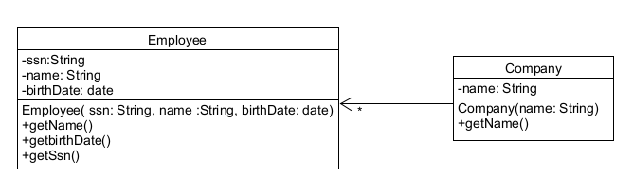
Osztálydiagram
Kapcsolatok az osztályok között:
Asszociáció

Slide 13
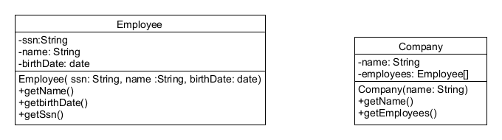
Osztálydiagram
Kapcsolatok az osztályok között:
Asszociáció
Az előző példa feloldásának lehetősége

Slide 14
Osztálydiagram
Kapcsolatok az osztályok között:
Aggregáció:
Speciális asszociáció, két osztály között jön létre (bináris), egész-rész viszonyt jelöl.
(Az egész törlése nem váltja ki a rész törlését, a rész létezhet az egész nélkül).
Triangle-Point
Company-employee

Slide 15
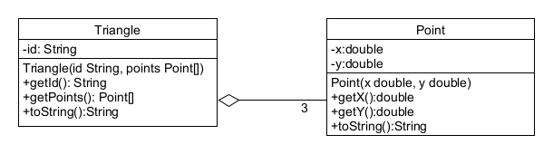
Osztálydiagram
Kapcsolatok az osztályok között:
Aggregáció:

Slide 16
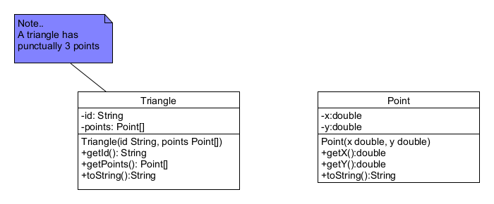
Osztálydiagram
Kapcsolatok az osztályok között:
Aggregáció, megvalósítása

Slide 17
Osztálydiagram
Kapcsolatok az osztályok között:
Kompozíció:
Speciális asszociáció, két osztály között jön létre (bináris), egész-rész viszonyt jelöl.
Az egész törlése kiváltja a rész törlését,
a rész nem létezhet az egész nélkül,
A rész csak egyetlen objektumhoz tartozhat.
Fekete rombusz (vagy beágyazott osztály, vagy attribútum)
Buliding-room

Slide 18
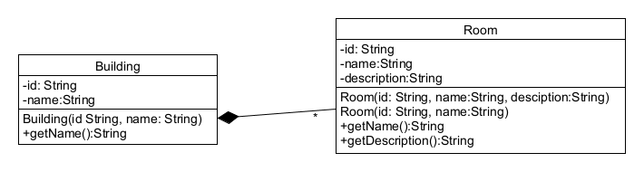
Osztálydiagram
Kapcsolatok az osztályok között:
Kompozíció:

Slide 19
Osztálydiagram
Kapcsolatok az osztályok között:
Kompozíció megvalósítása:
Mint az aggregációt, de úgy nincs kikényszerítve, hogy a rész is törlődjön az egésszel
Beágyazott osztállyal (később még lesz róla szó)

Slide 20
public class CompositeEmployee { private final int id; private final String name; private final Address address; public CompositeEmployee(int id, String name, String street, String city) { this.id = id; this.name = name; this.address = new Address(street, city);} @Override public String toString() {return "CompositeEmployee{" + "id=" + id + ", name='" + name + '\'' + ", address=" + address + '}'; } private static class Address { private final String street; private final String city; public Address(String street, String city) {
this.street = street; this.city = city; } @Override public String toString() { return "Address{" + "street='" + street + '\'' + ", city='" + city + '\'' + '}'; } }}

Slide 21
Osztálydiagram
Kapcsolatok az osztályok között:
Öröklés

Slide 22
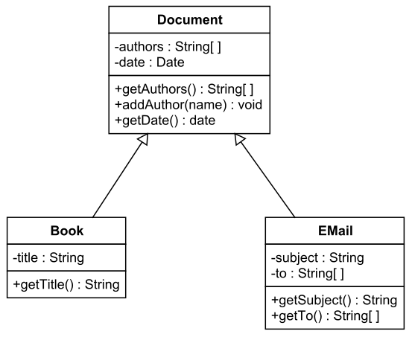

Slide 23
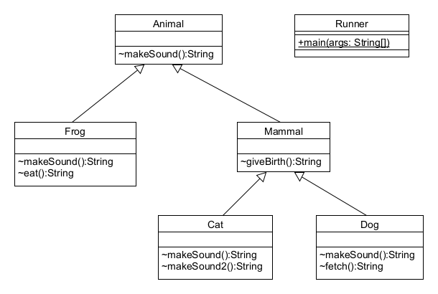

Slide 24
Osztálydiagram
Absztrakt osztály, absztakt művelet
Dőlt betűvel vagy {abstract} megszorítással jelöli
(egy ráadás dokumentáció sokat segíthet ☺)

Slide 25
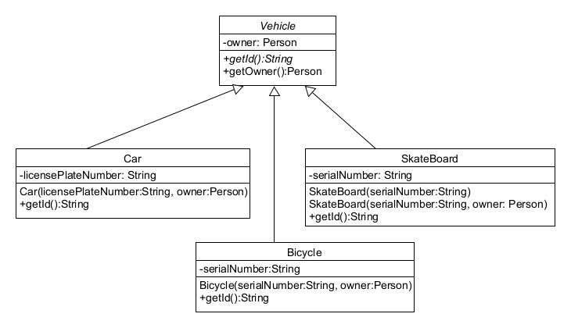

Slide 26
Osztálydiagram
Interface
Az interfészeket az <<interface>> sztereotípiával ellátott téglalap jelöli, vagy egy kör vagy egy nyílt félkör

Slide 27
Osztálydiagram
Generikus?

